Slide 1
الفصل
الأعداد حتى ٢٠
٥
(٥-٦) مقارنة الأعداد حتى ٢٠
صفحة ٢٠

Slide 2
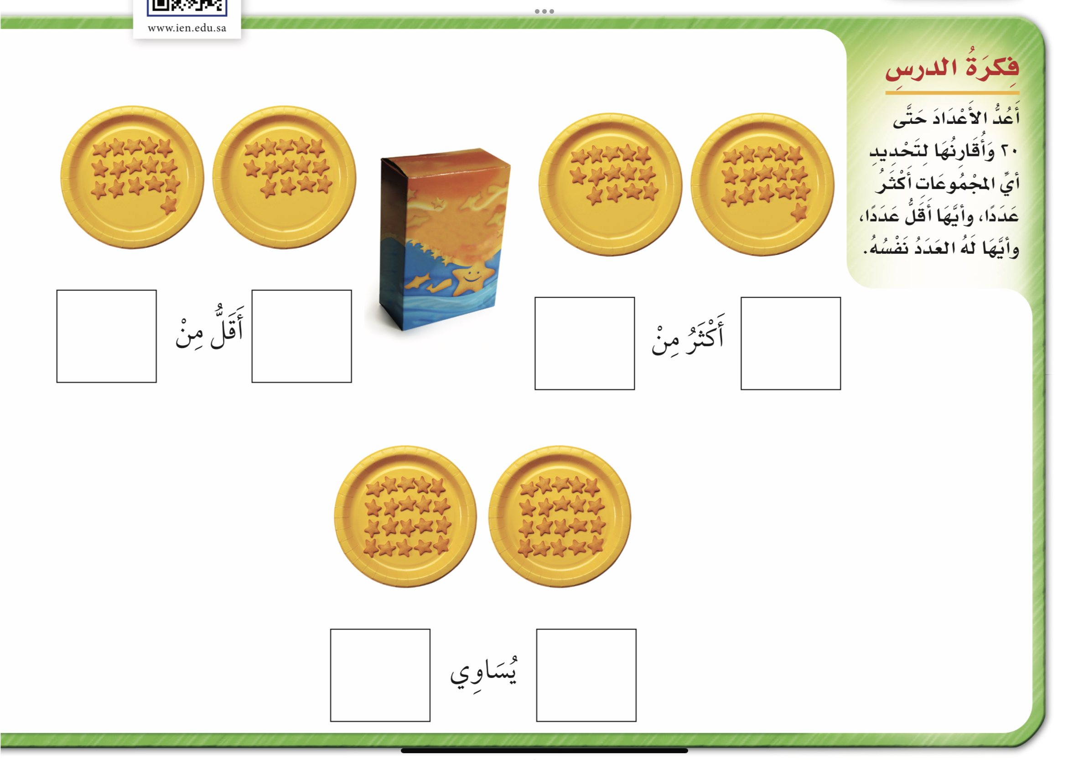






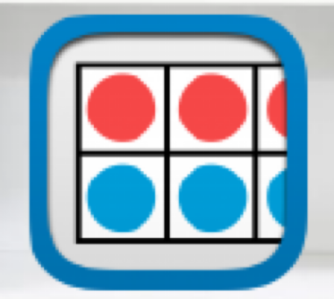
عرض بصري
..
فكرة الدرس
نشاط

Slide 3
فكرة الدرس
نشاط

Slide 4
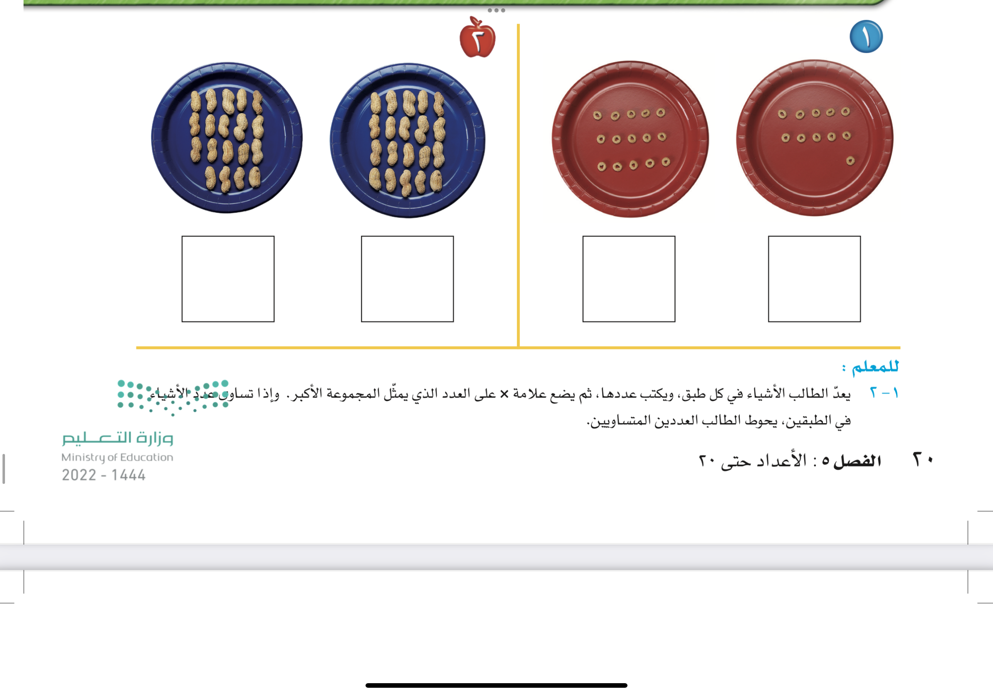
التمارين
يعد الطالب الأشياء ، في كل طبق ويكتب عددها ثم يضع علامة × على العدد الذي يمثل المجموعة الأكبر وإذا تساوى عددها في الطبقين ، يحوط الطالب العددين المتساويين
١
تمرين
نشاط

Slide 5
التمارين
يعد الطالب الأشياء ، في كل طبق ويكتب عددها ثم يضع علامة × على العدد الذي يمثل المجموعة الأكبر وإذا تساوى عددها في الطبقين ، يحوط الطالب العددين المتساويين
٢
تمرين
نشاط

Slide 6
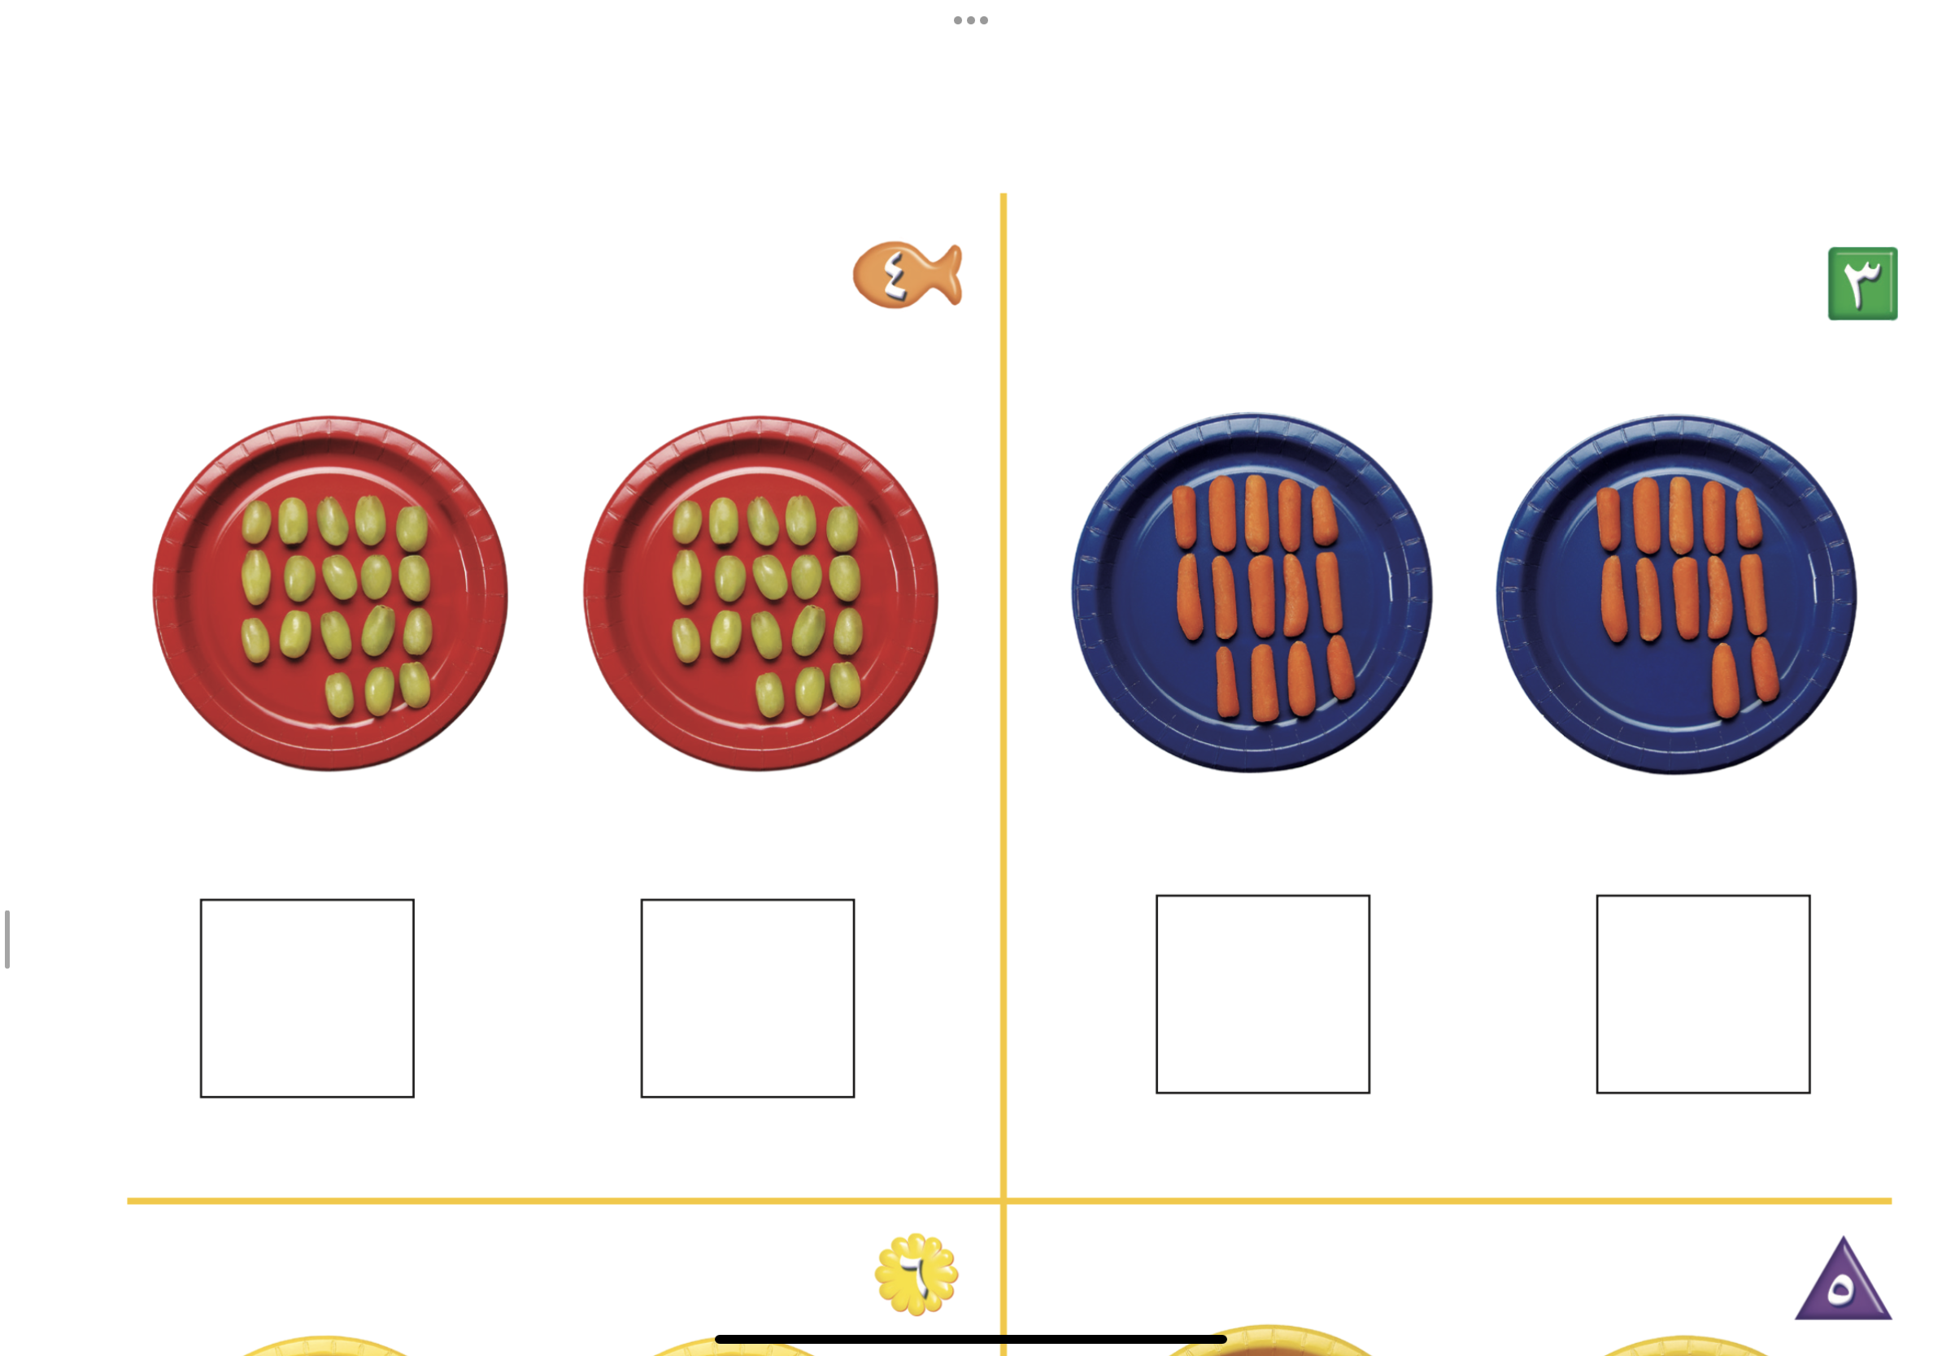
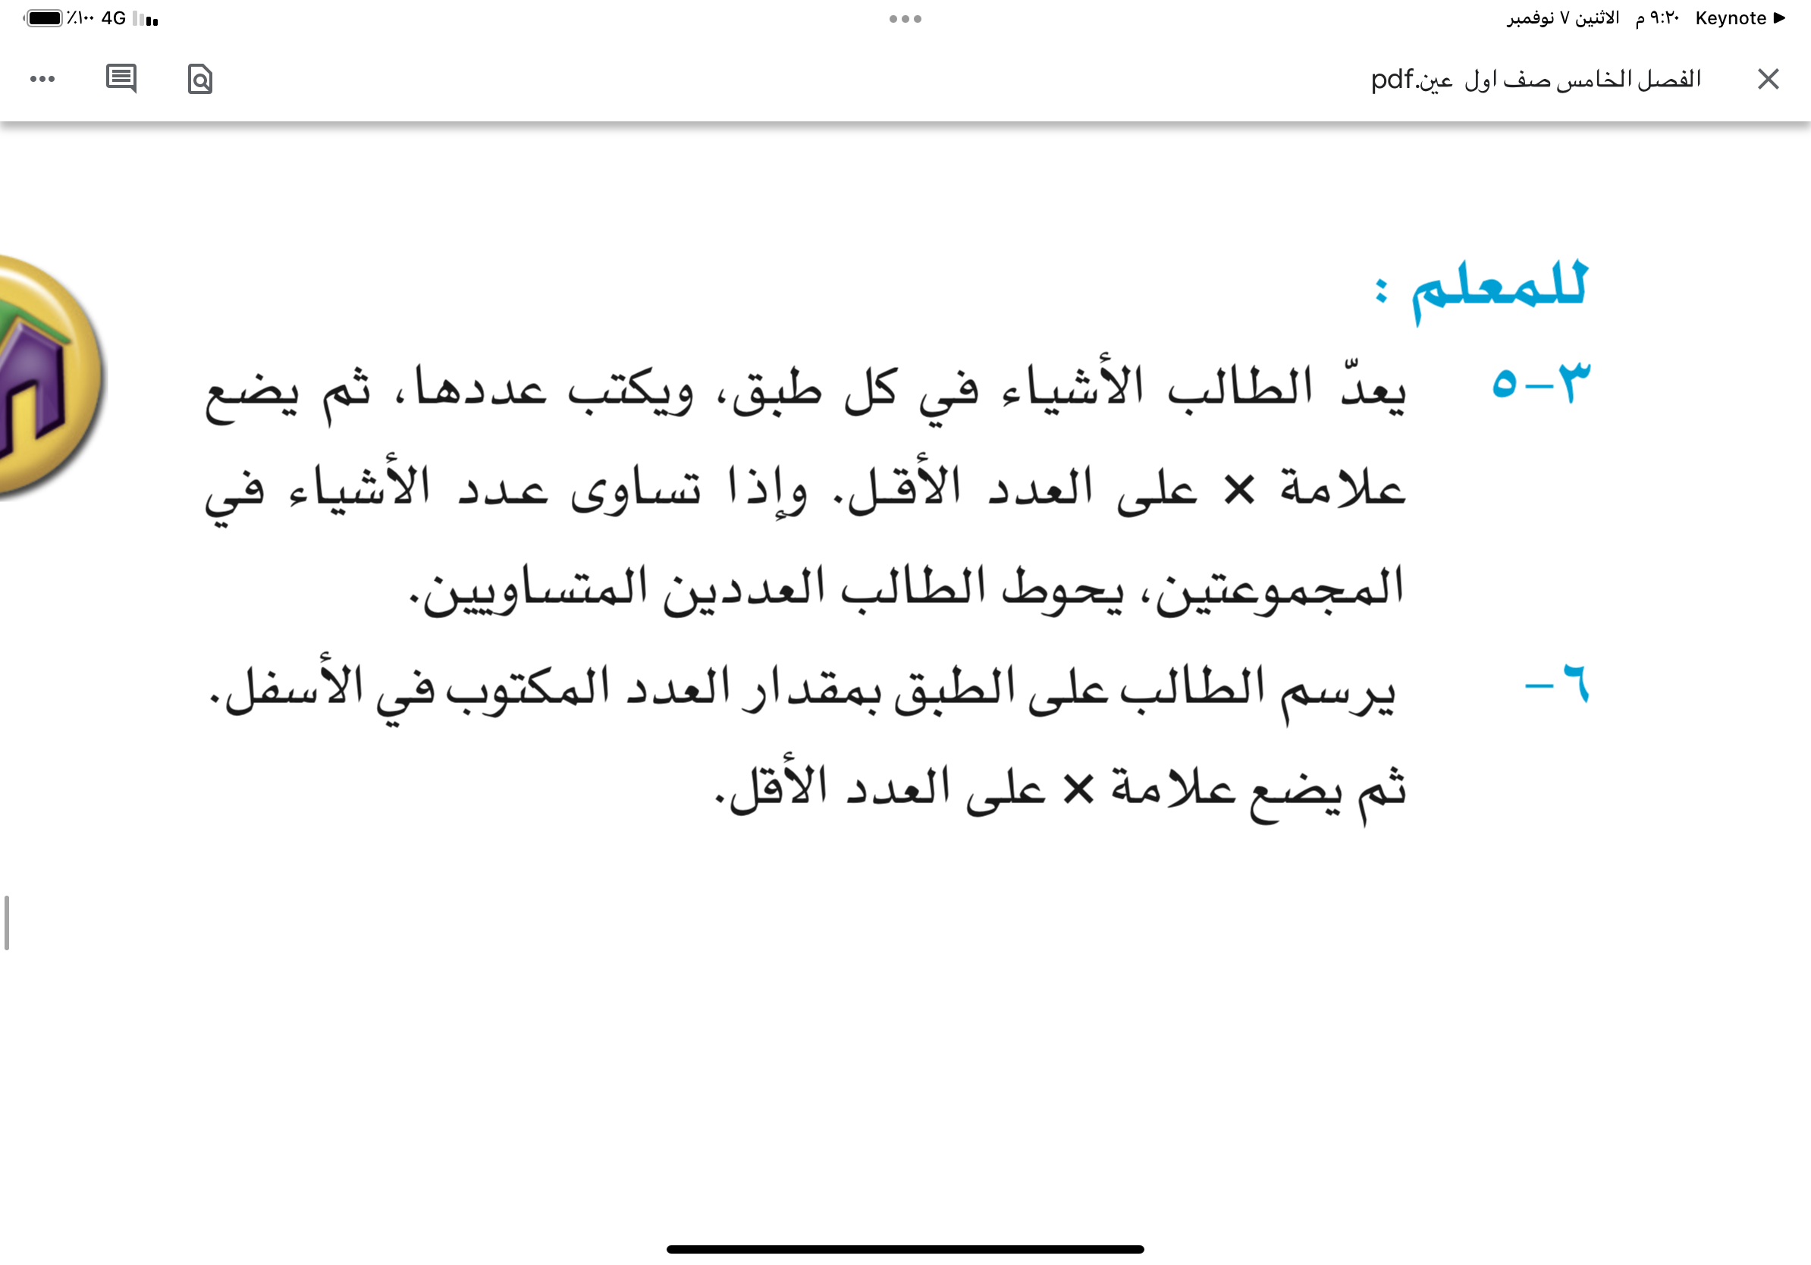
التمارين
٣
تمرين
نشاط

Slide 7
التمارين
٤
تمرين
نشاط

Slide 8
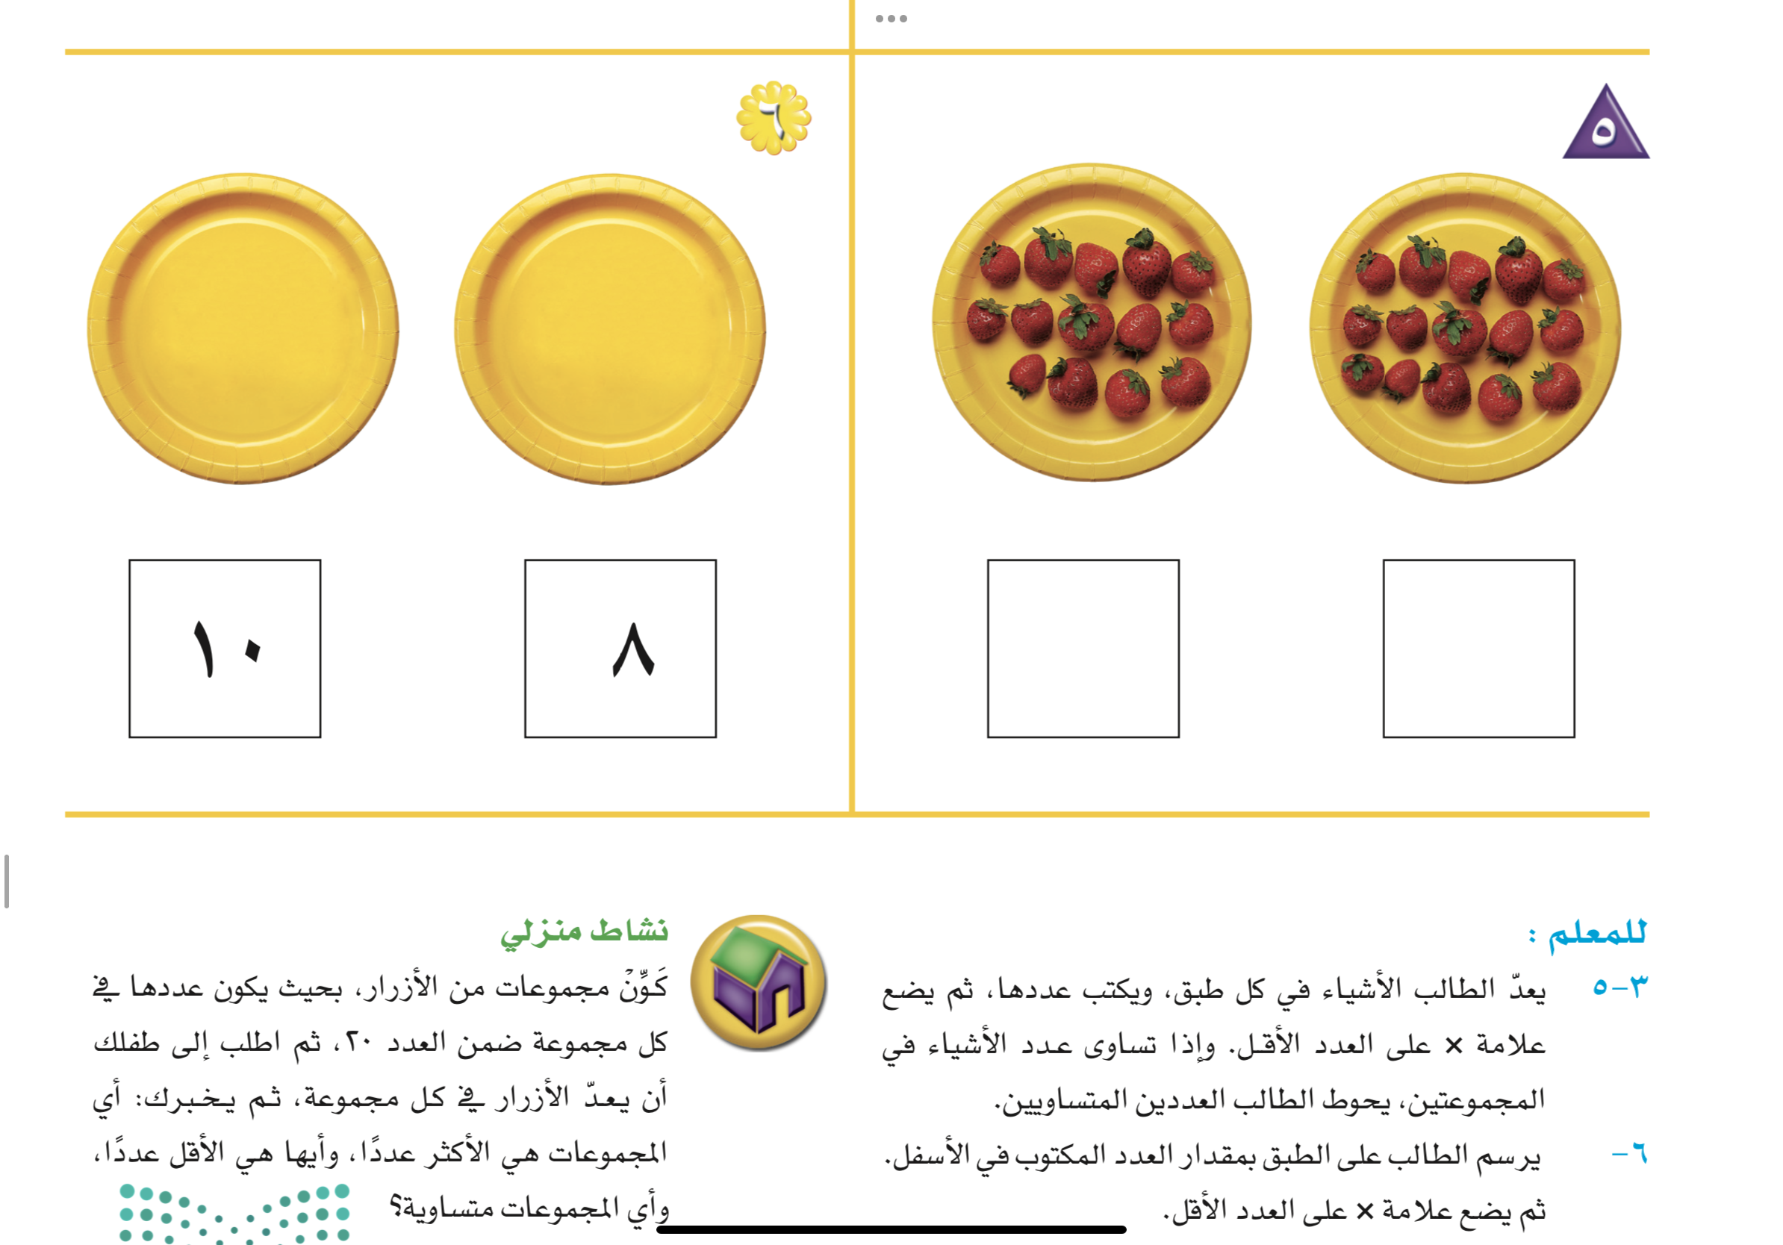
التمارين
٥
تمرين
نشاط

Slide 9
التمارين
٦
تمرين
نشاط

Slide 10
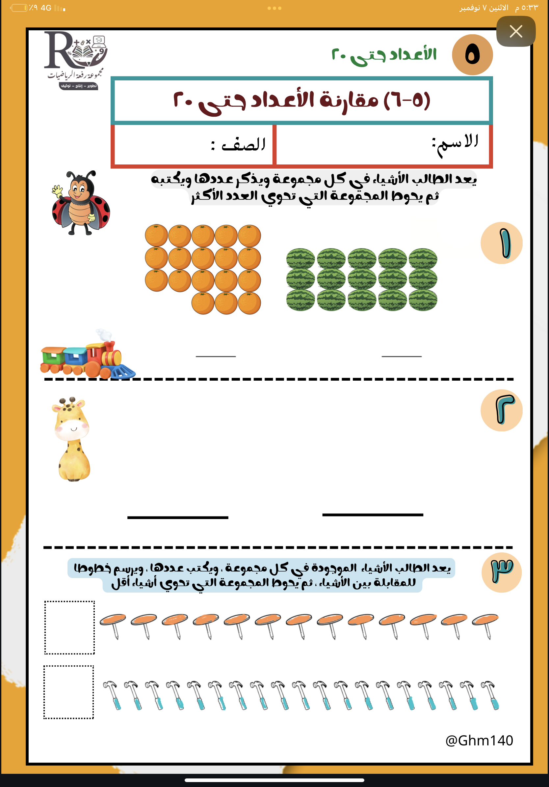
?
التقويم الختامي
نشاط

Slide 11
نجوم الحصة
لوحة تعزيز
١
٥
٢
٦
٣
٤
اضغط رقم
السؤال
للرجوع

